Slide 1
Practica 6.0
Khalid Beno 1 D.A.W

Slide 2
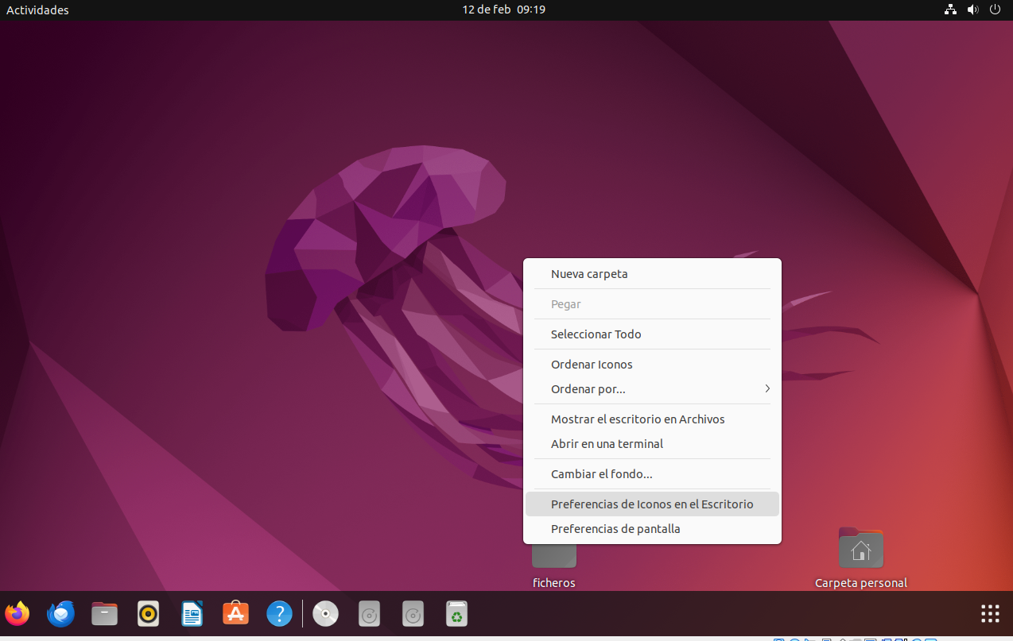
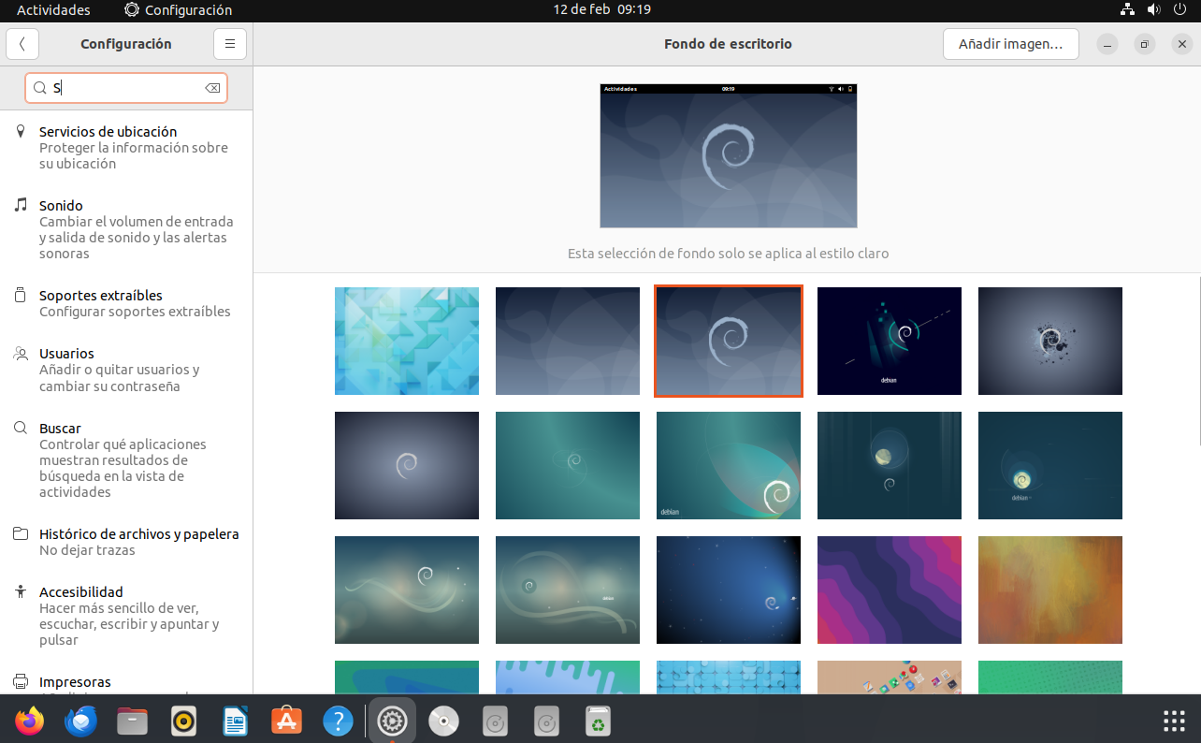
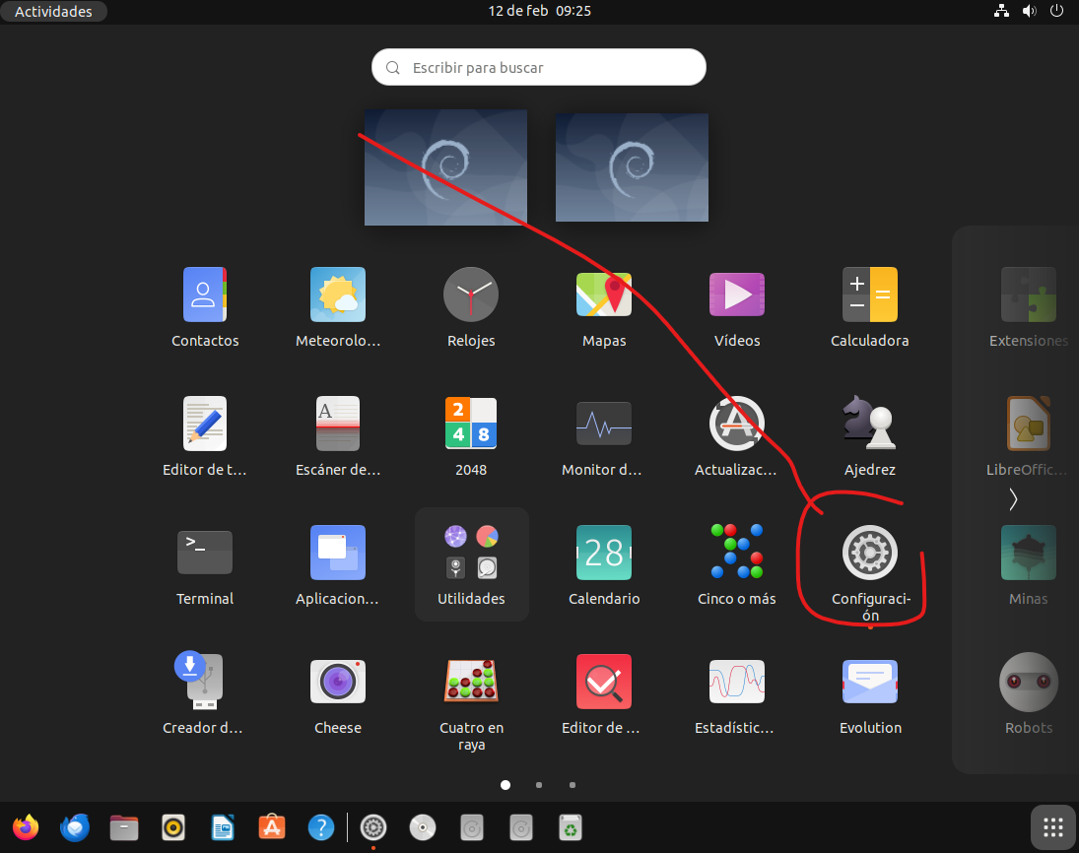
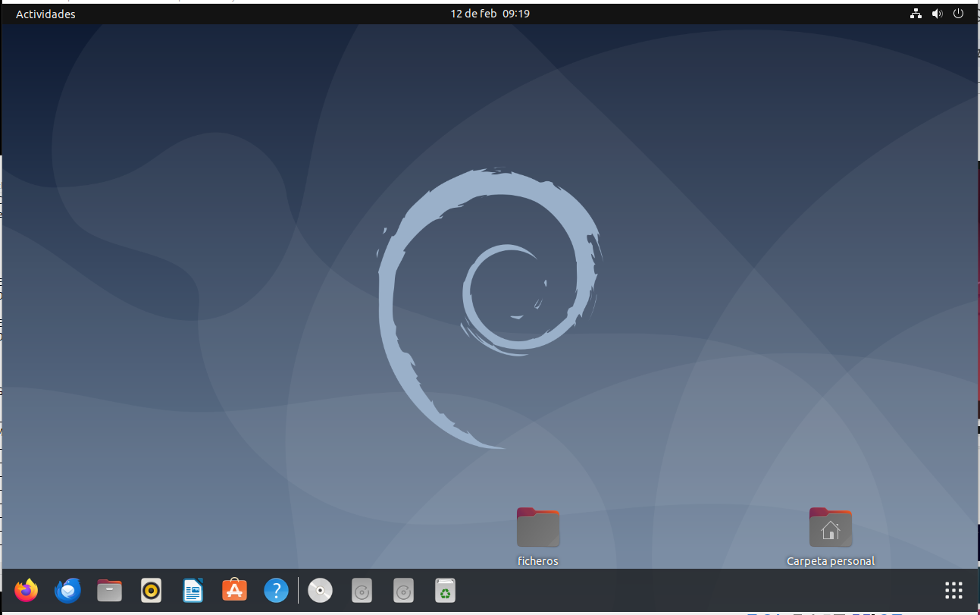
Fondo de escritorio

Slide 3
1. Abre la configuración: Fondo de Escritorio:
1. Abre la configuración: Fondo de Escritorio:
Pon de fondo de escritorio una foto
Dock: La barra de tareas en la parte inferior con tamaño de los iconos a 30
Notificaciones: Desactivar las notificaciones en la pantalla de bloqueo.
Notificaciones: De la aplicación de Archivos quitar las Alertas Sonoras.
Región e Idioma: Añadir el idioma inglés (Reino Unido). Comprueba en la parte superior derecha de la pantalla que puedes elegir entre idiomas.
Acceso Universal: Muestra siempre el menú de acceso universal. Comprueba en la parte superior derecha de la pantalla que aparece
Cuentas en línea: Añade una cuenta en línea de Gmail. (Crea una nueva para la práctica).
Privacidad: Desactiva el Servicio de Ubicación y Uso e Histórico.
Sonido: Haz una prueba de los altavoces.
Energía: Apaga la pantalla a los 15 minutos sin uso, para activar el ahorro de energía

Slide 4
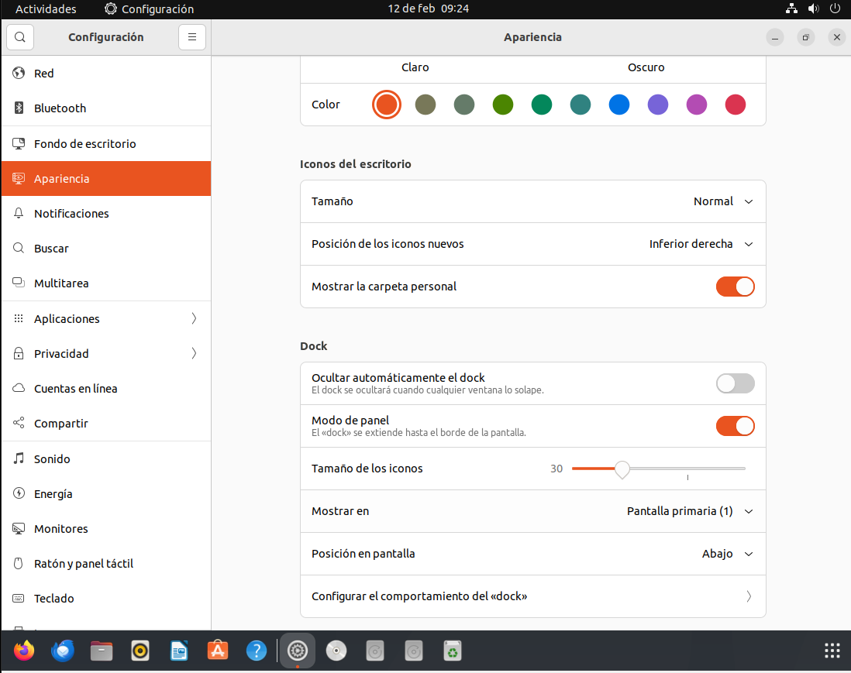
Dock

Slide 5
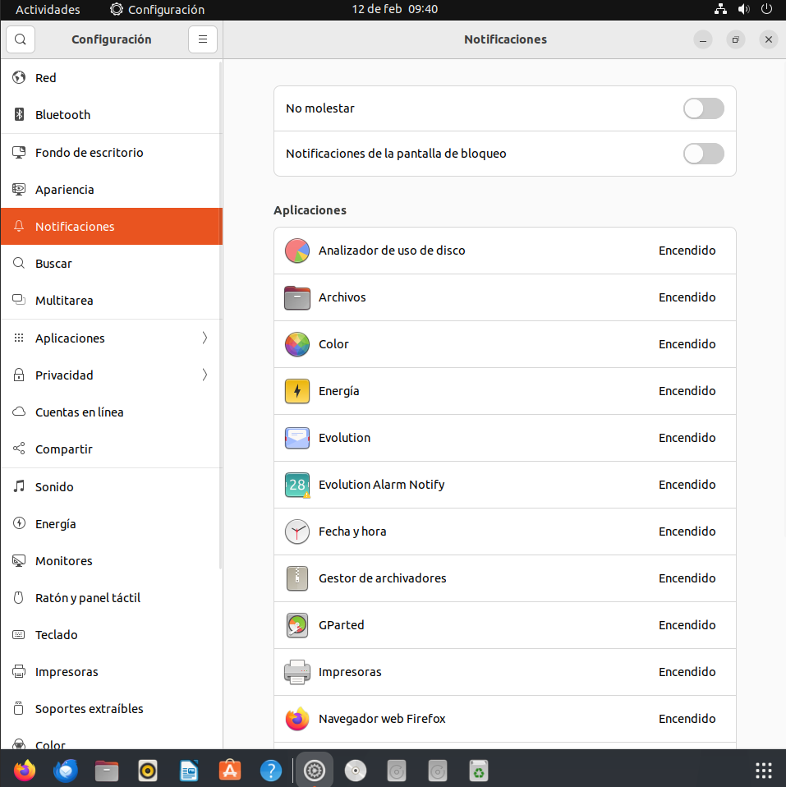
Notificaciones: Desactivar las notificaciones en la pantalla de bloqueo

Slide 6
Notificaciones: De la aplicacion de Archivos quitar las Alertas Sonoras

Slide 7
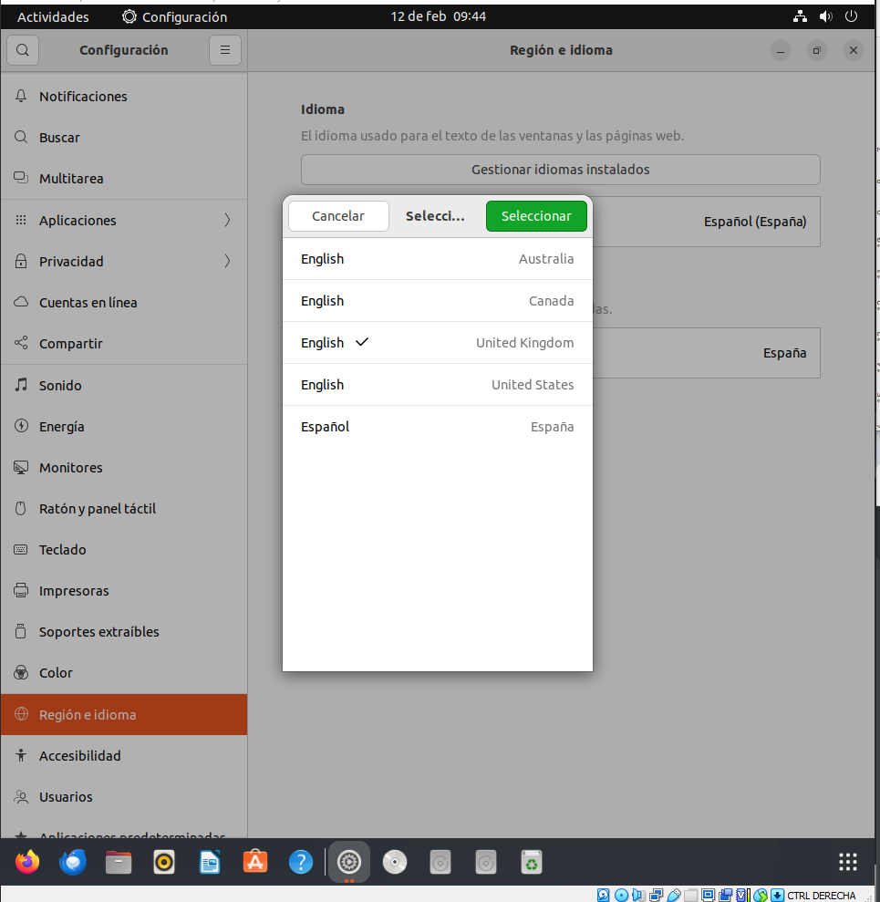
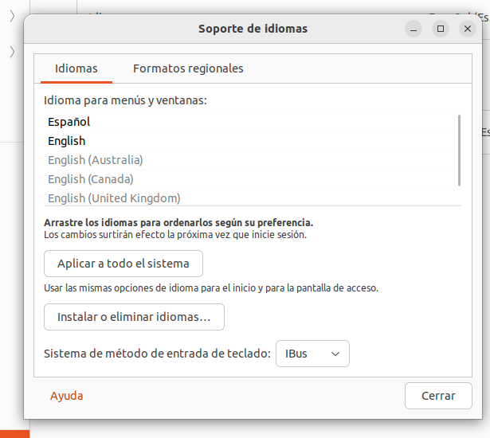
Region e Idioma

Slide 8
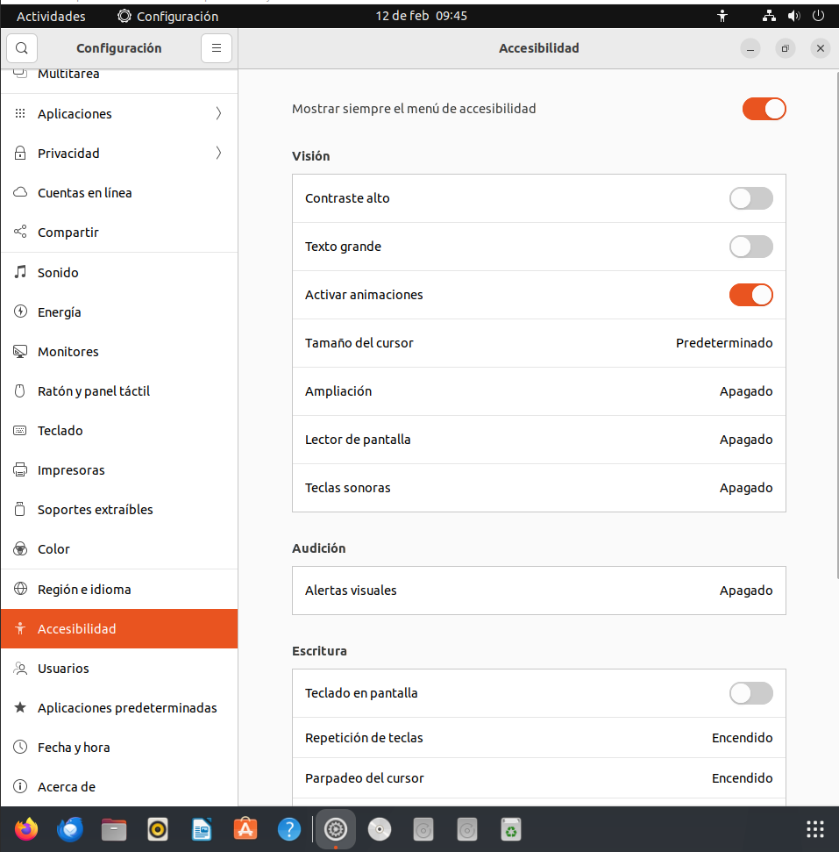
Acceso Universal

Slide 9
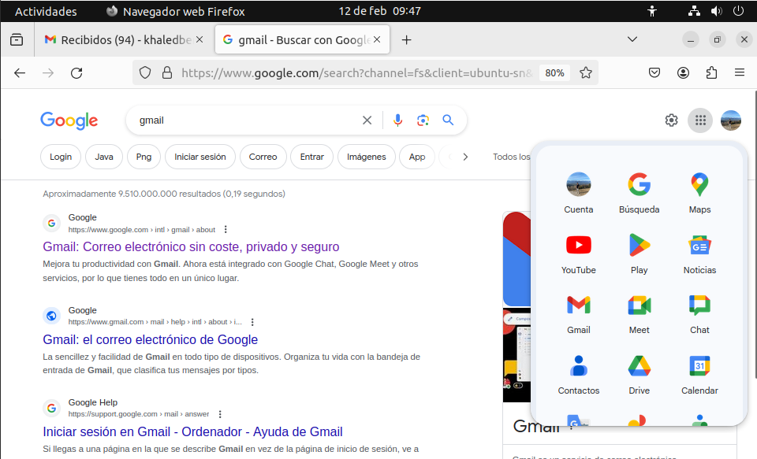
Cuenta en Linea

Slide 10
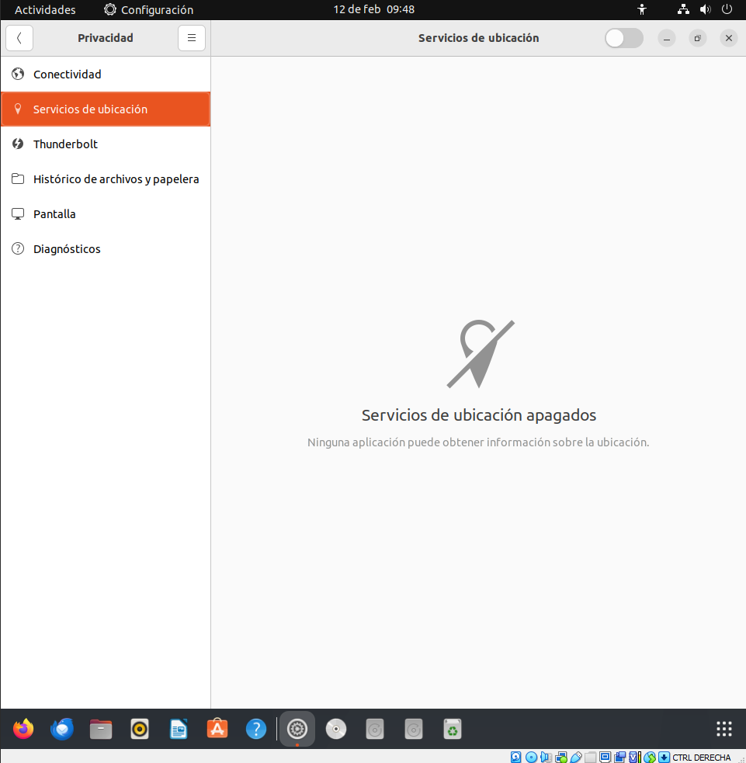
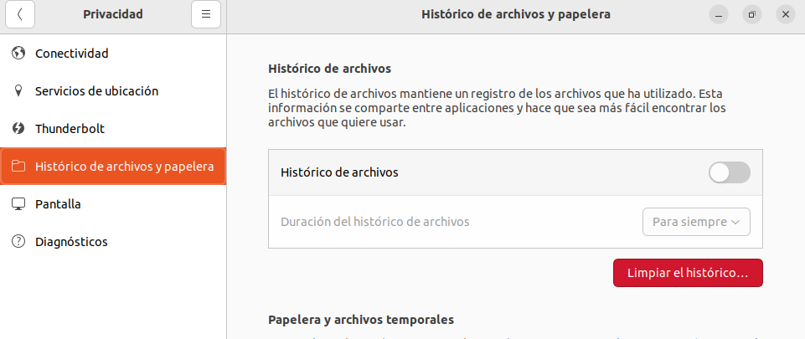
Privacidad

Slide 11
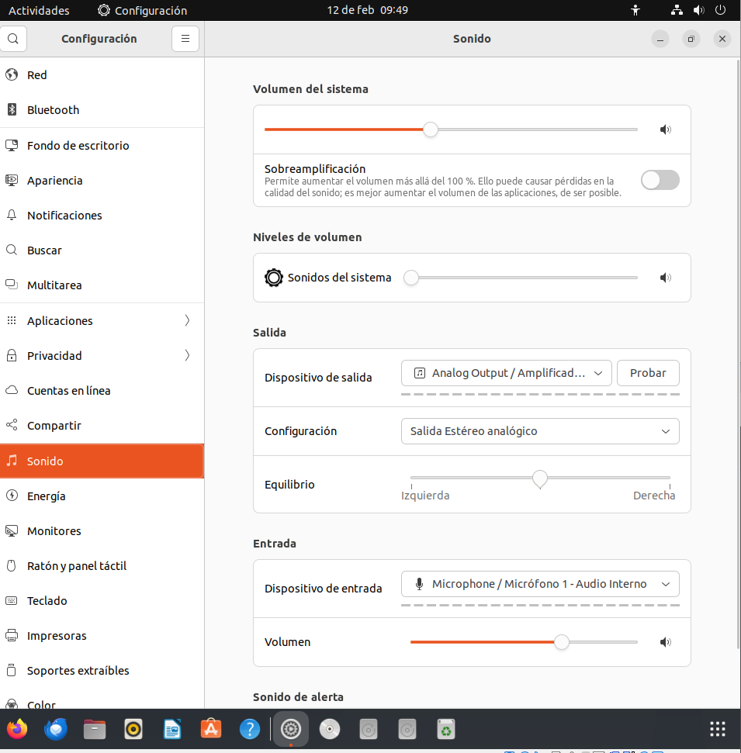
SONIDO

Slide 12
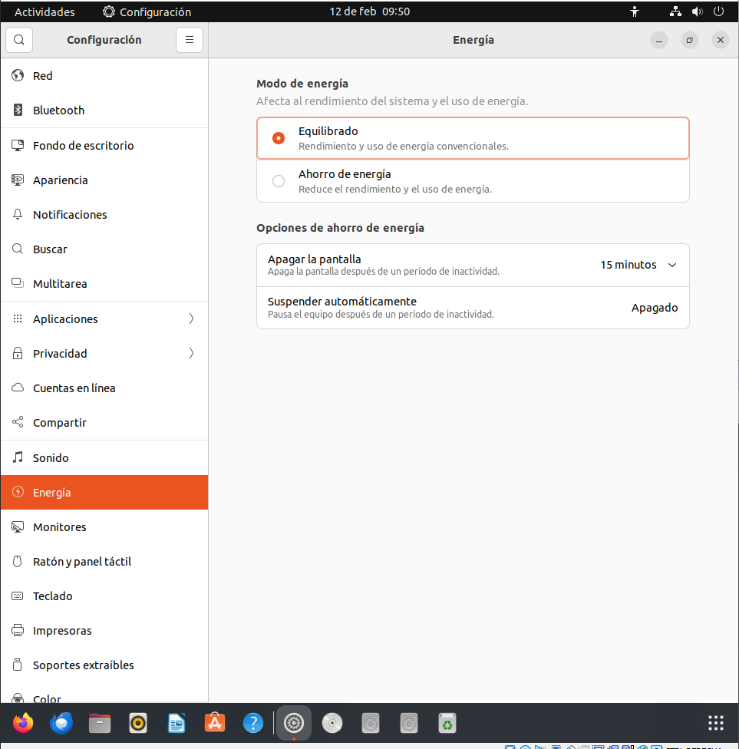
ENERGIA

Slide 13
1. Abre la configuración:
Dispositivos:
Monitores:
Cambia la resolución al máximo que tu pantalla lo permita.
Activa la luz nocturna de 21:00-08:00.
Teclado:
¿Cuál es la combinación de teclas para mostrar la terminal?
Ejecuta la terminal.
Ratón y Panel táctil:
Arriba de la ventana de configuración ejecuta Probar su Configuración
Soportes extraíbles:
Activar Nunca preguntar ni iniciar programas al introducir soportes.

Slide 14
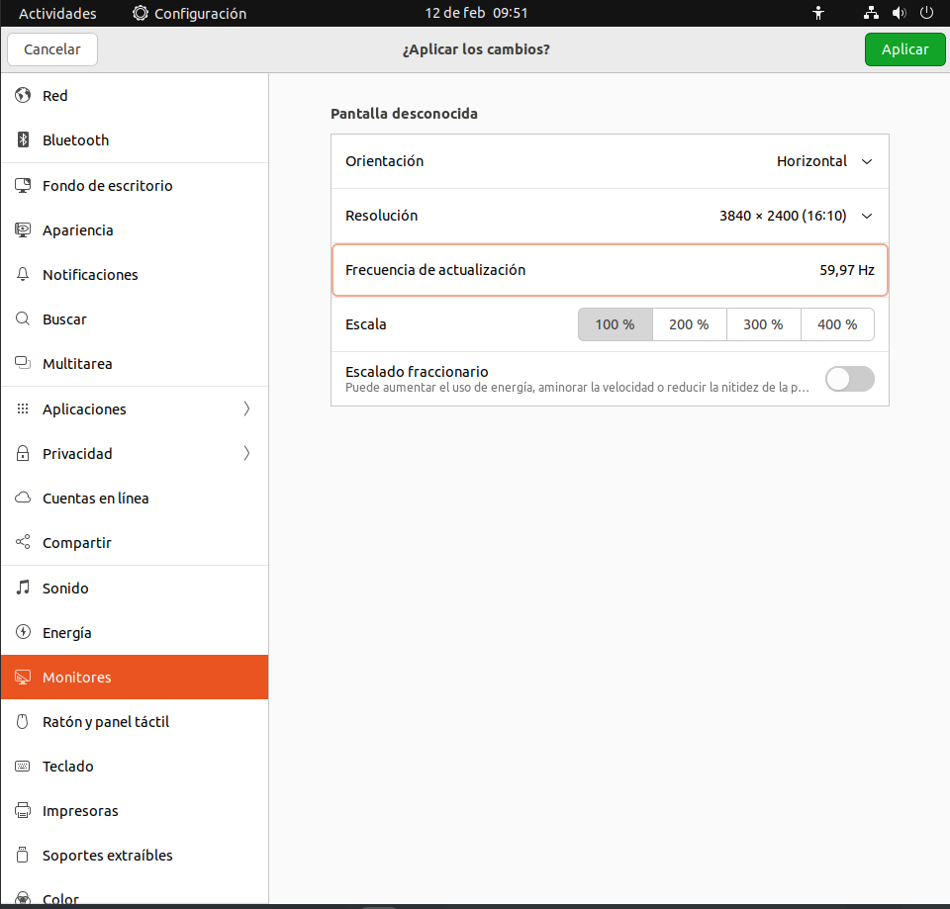
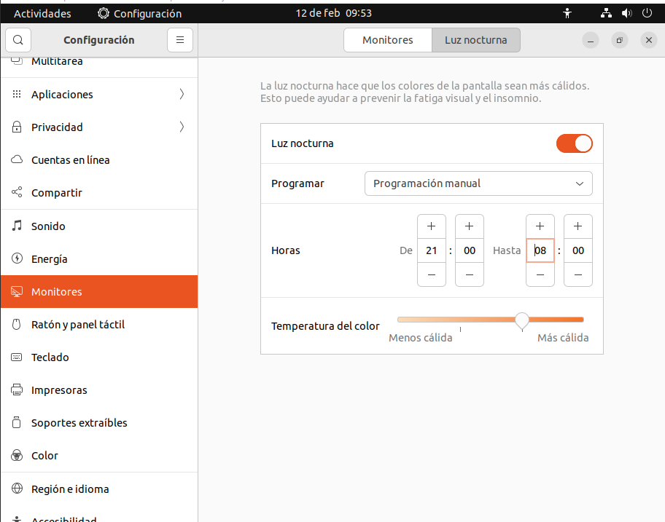
MONITORES

Slide 15
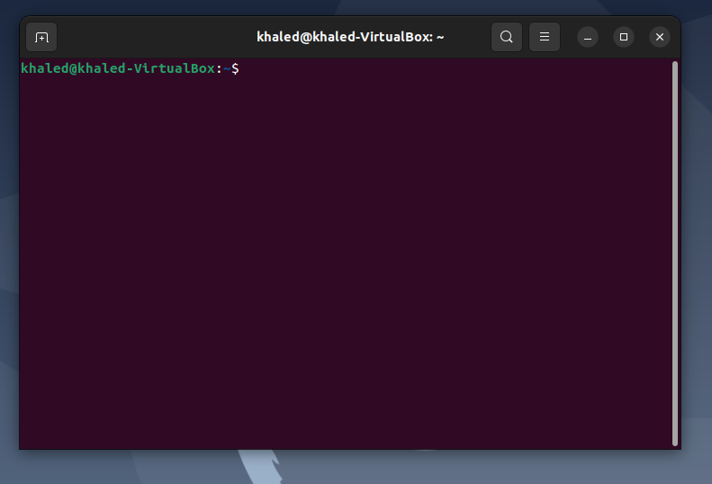
TECLADO
¿Cuál es la combinación de teclas para mostrar la terminal?
Ctrl + Alt + T

Slide 16
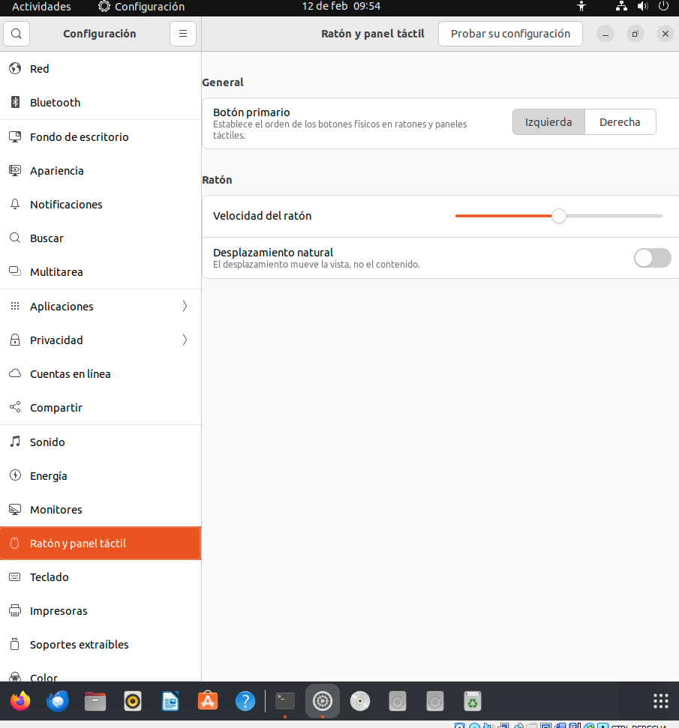
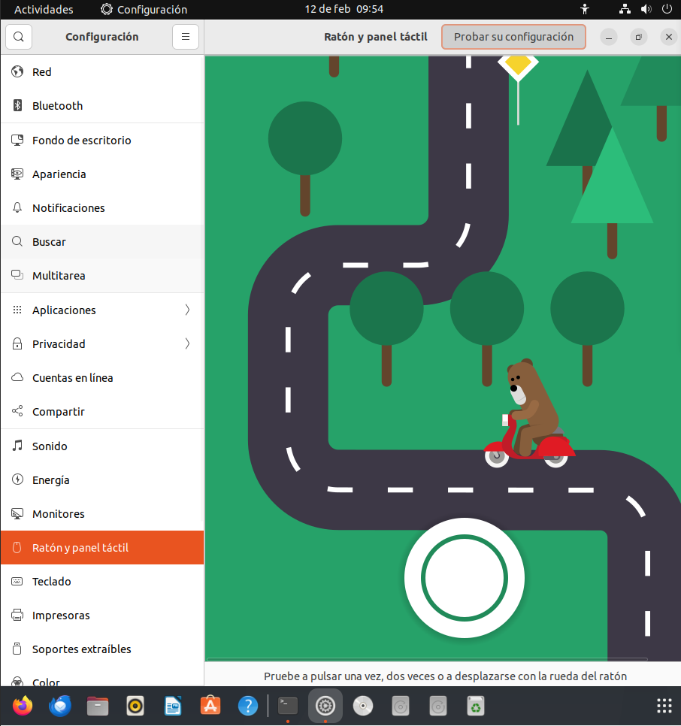
RATON Y PANEL TÁCTIL

Slide 17
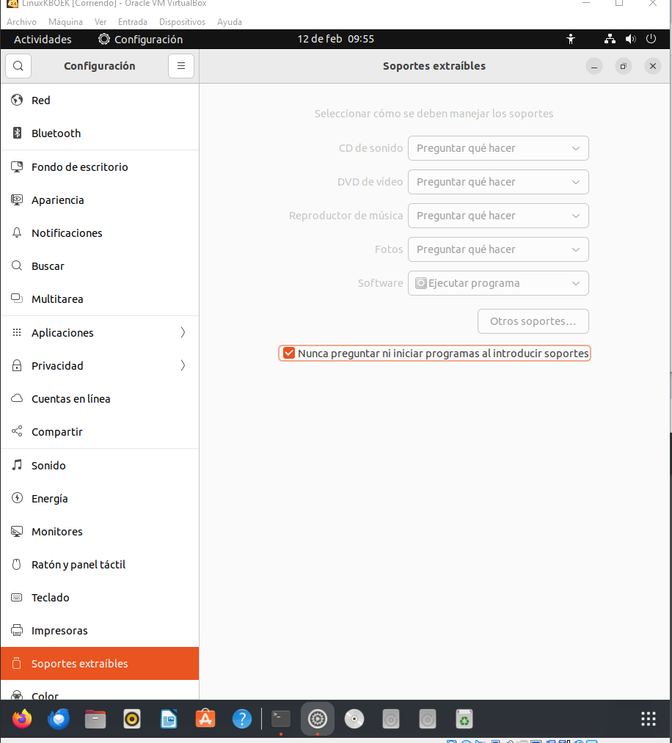
SOPORTES EXTRAÍBLES

Slide 18
1. Abre la configuración: Detalles:
Fecha y Hora: Activa el Huso horario automático.
Acerca de: Muestra la información genérica del equipo y del sistema
Aplicaciones Predeterminadas: Configura si es necesario la aplicación que abre por defecto texto.
2. Crea un acceso directo en el Escritorio de la aplicación Captura de Pantalla.
3. Abre la Terminal y la Configuración. Haz que siempre aparezcan en la barra de tareas aunque se cierren las aplicaciones.

Slide 19
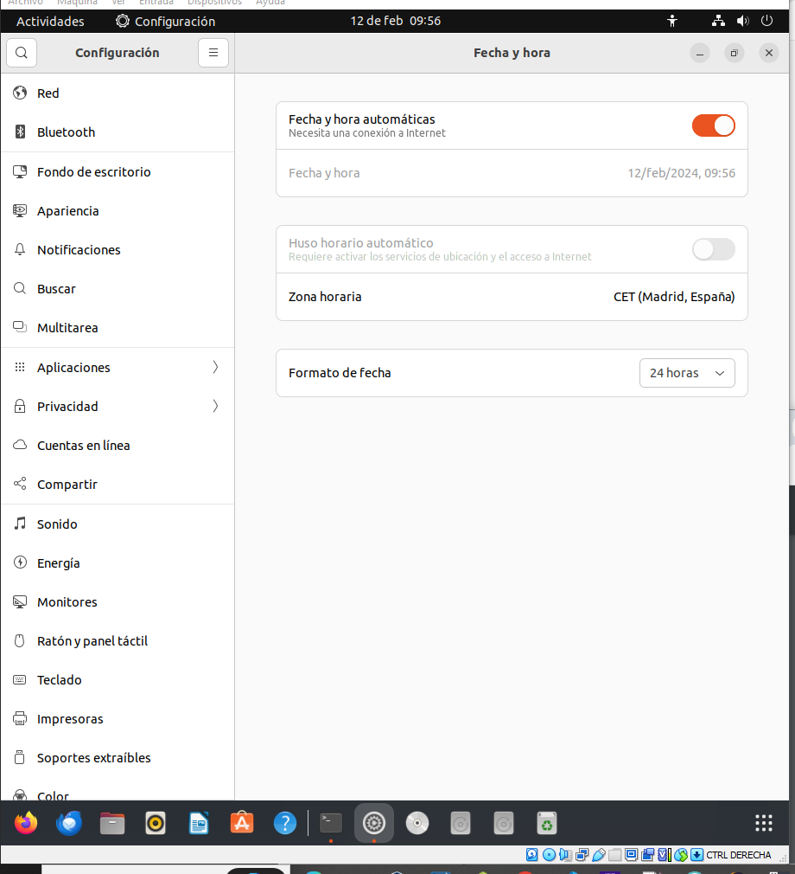
FECHA Y HORA

Slide 20
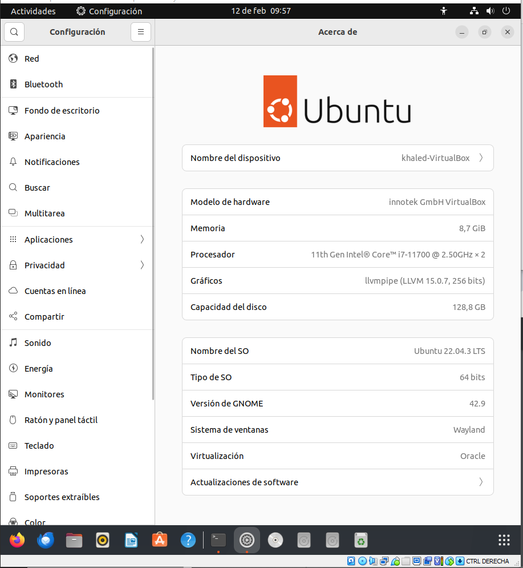
ACERCA DE

Slide 21
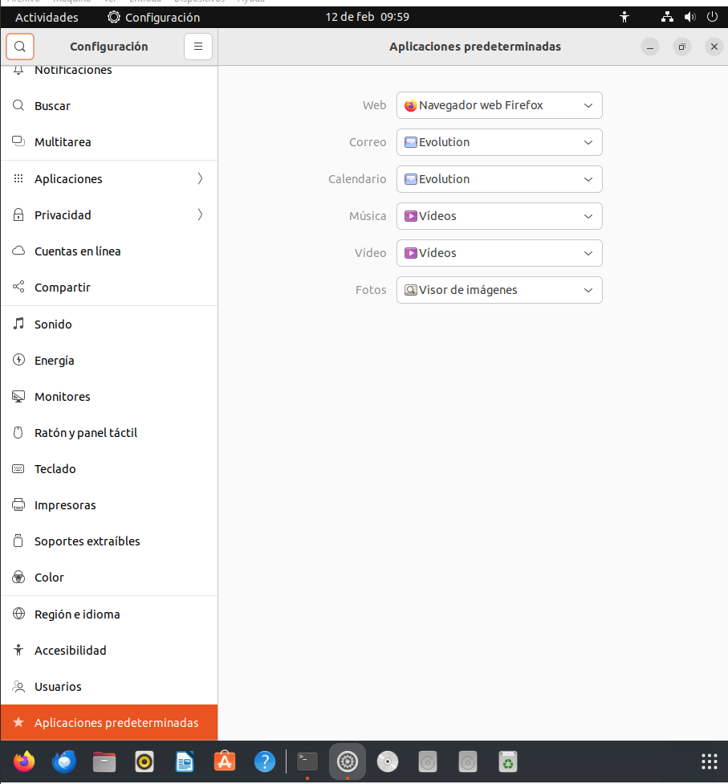
APLICACIONES PREDETERMINADAS

Slide 22
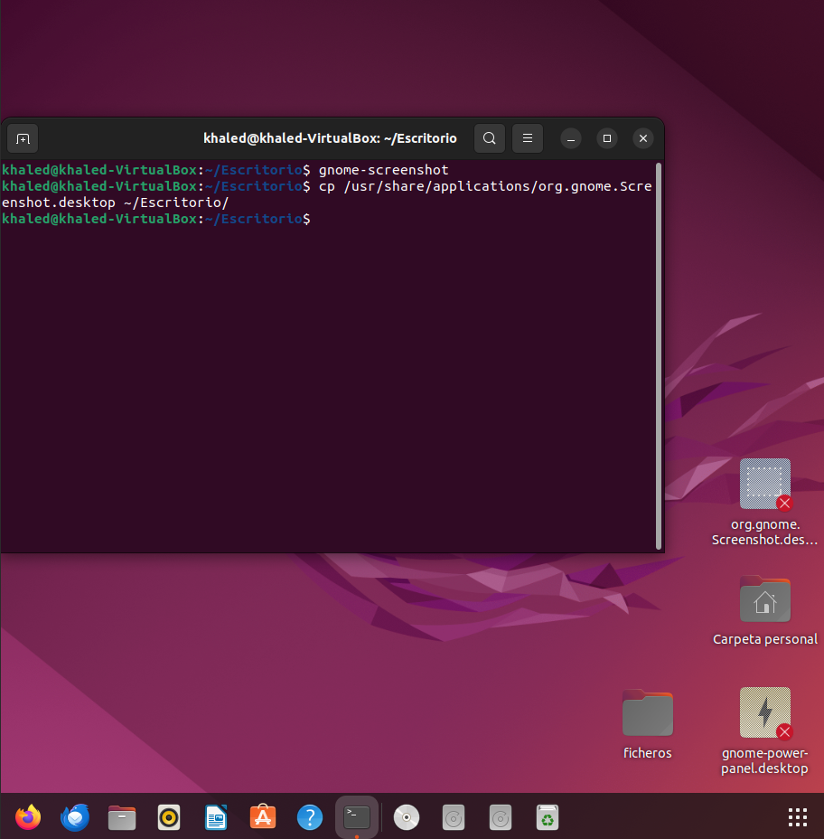
ACCESO DIRECTO ESCRITORIO

Slide 23
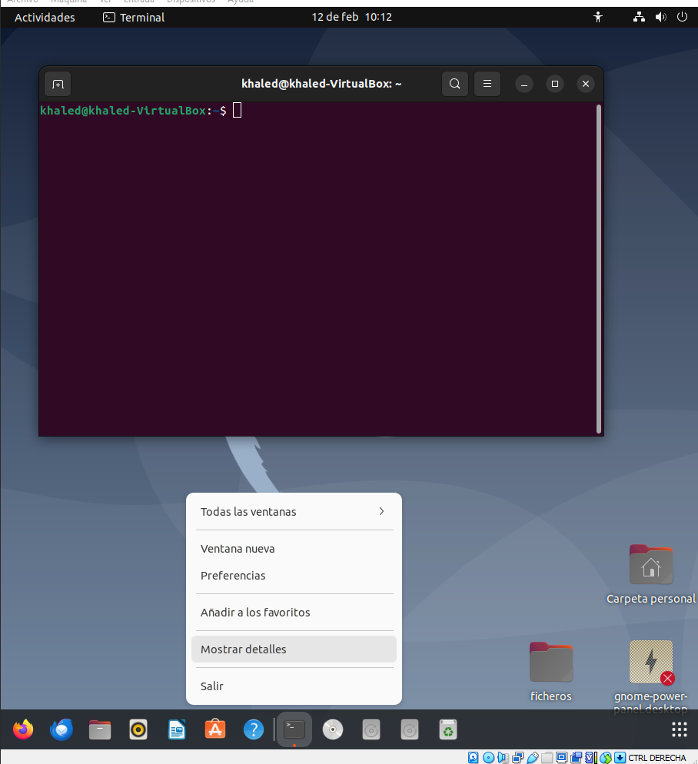
TERMINAL EN EL DOCK

